Slide 1

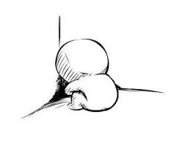
消失的世代 探討青少年自殺率飆升
資訊四丁 張詠軒 D0687369
資訊四丁 吳宜城 D0612739
資訊四丁 吳和倫 D0687462
自控三乙 李政修 D0749192
自控三乙 林瑜成 D0746836

Slide 2
目錄
前言
專題說明
執行結果

Slide 3
前言
最近新聞上頻傳年輕人跳樓自殺的事件，令我感觸深刻，教育改革了這麼多年，為什麼會發生這種事，一個個年輕生命的殞落，前途光明大好的人生才剛開始，能否自己也能盡一份心力。
依據世界衛生組織的統計，每年全球就有一百萬人死於自殺，約每40秒就有一人自殺身亡，也是以青少年的自殺率為多。年輕人陷入無力、憂鬱的現象，防治工作真的是刻不容緩。

Slide 4
專題說明
我們打算依據青少年自殺的問題去做探討與分析，從衛服部、財團法人、相關新聞報導……等，查詢相關的統計資料。
從中發現幾個關鍵元素，不管是近幾年抗憂鬱藥使用人數，有逐年提高的現象，與自殺通報數量上升，再探討各年齡自殺率與原因，其中發現自殺近年來成為青少年死因的第二大主要原因，對比其他年齡層自殺率下降，反而卻有提升的趨勢。

Slide 5
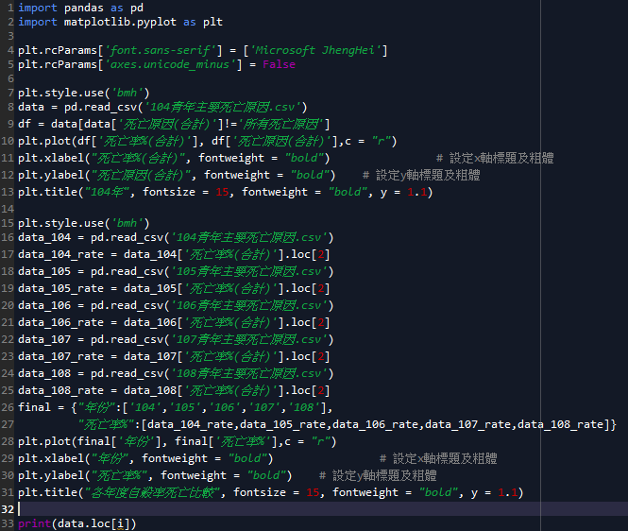

Slide 6
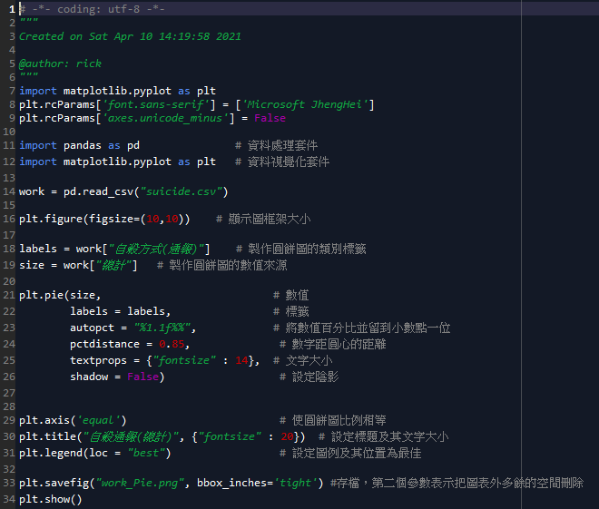

Slide 7
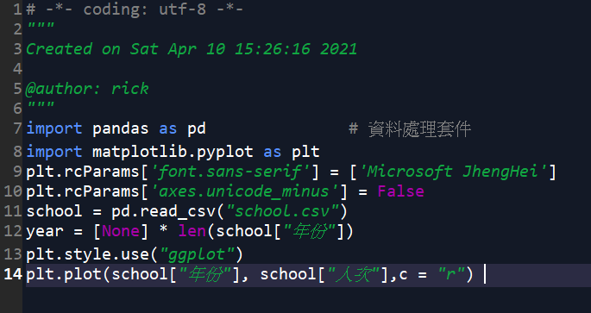

Slide 8
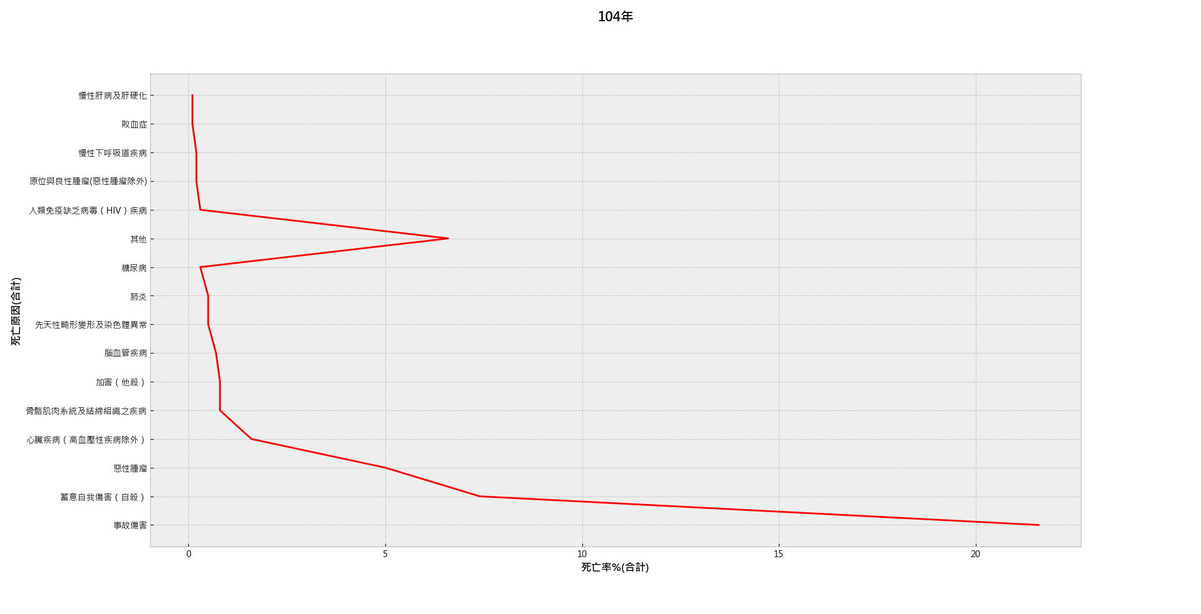
執行結果
自殺率比較(青少年為主)104年

Slide 9
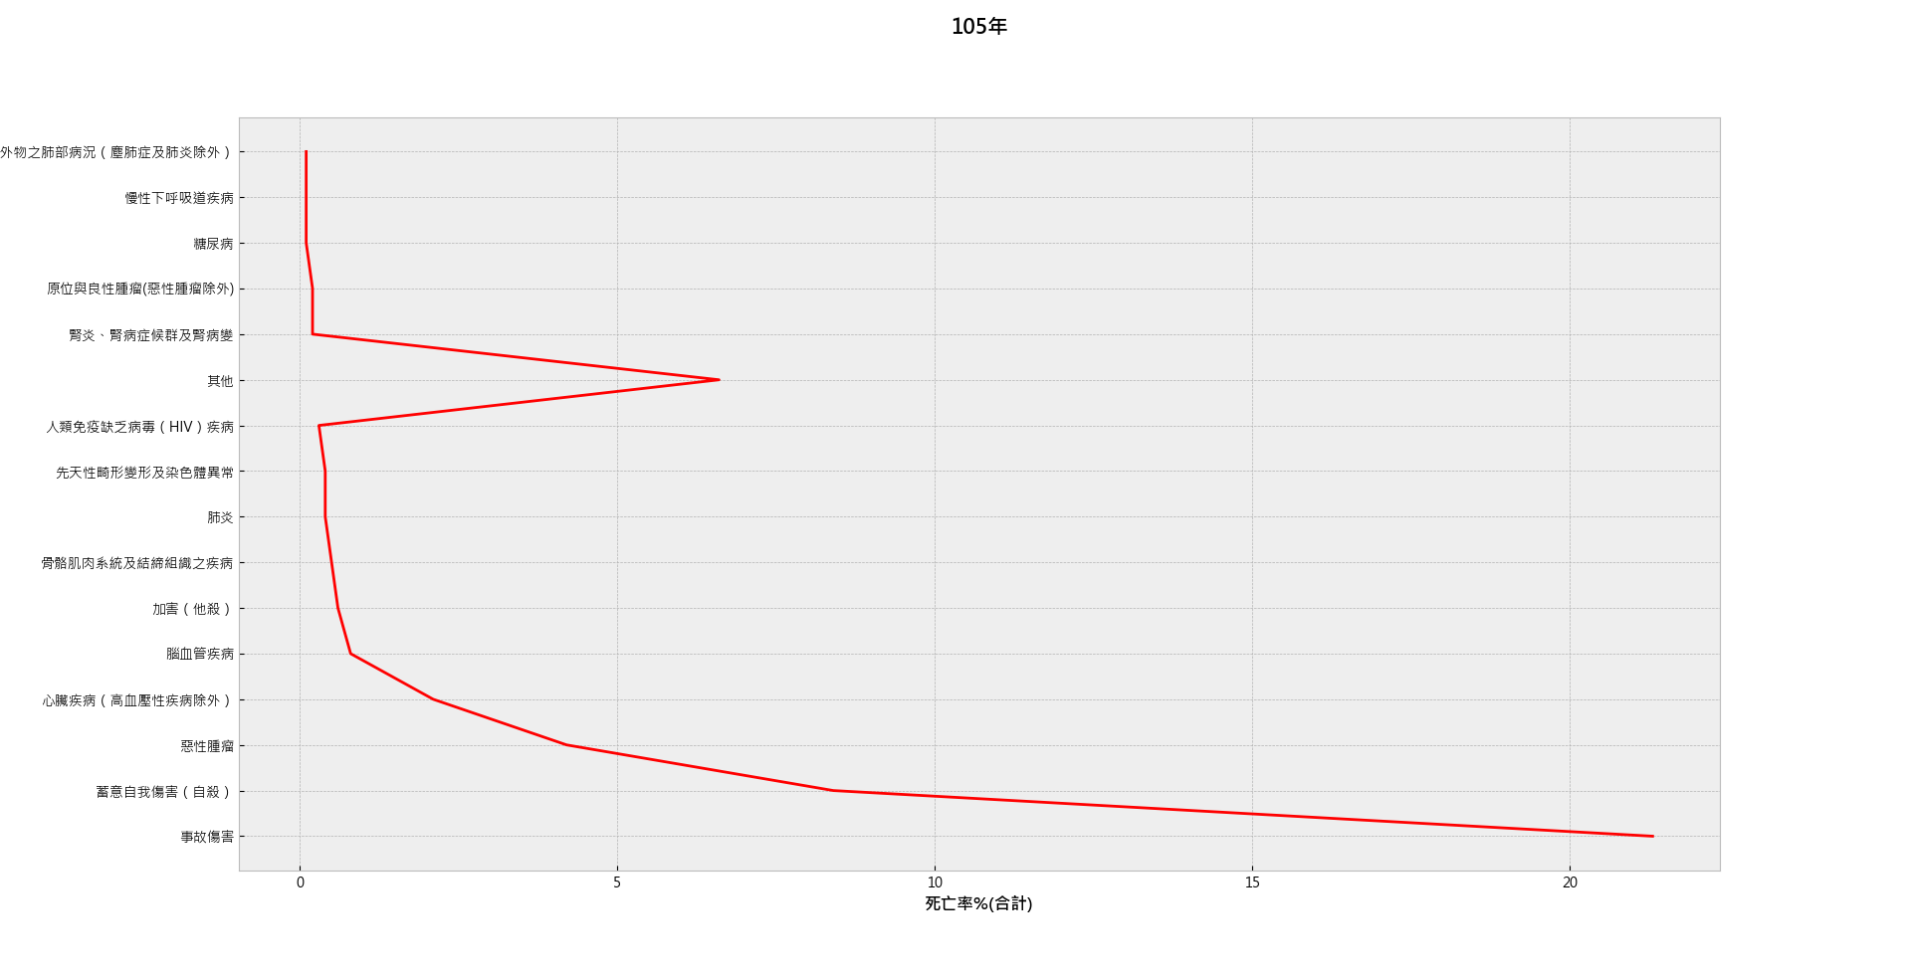
執行結果
自殺率比較(青少年為主)105年

Slide 10
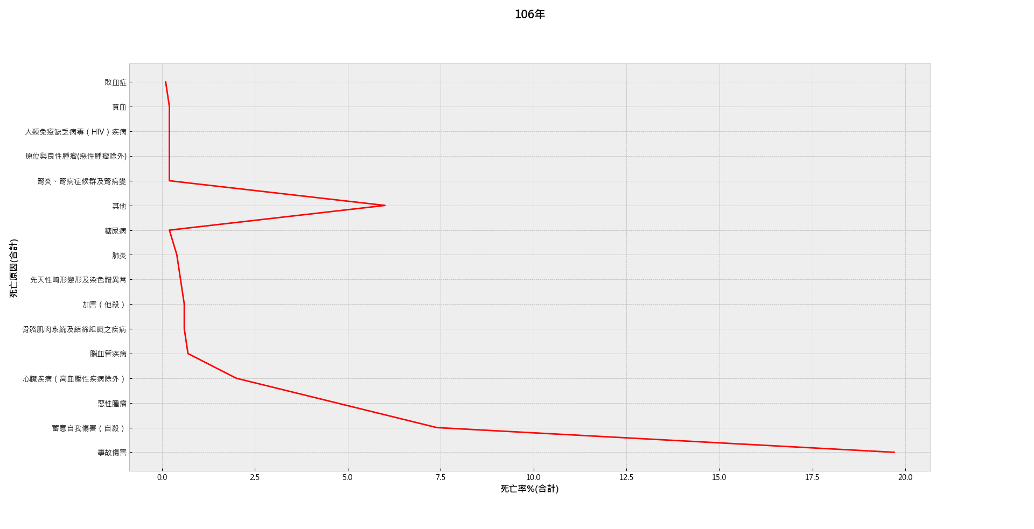
執行結果
自殺率比較(青少年為主)106年

Slide 11
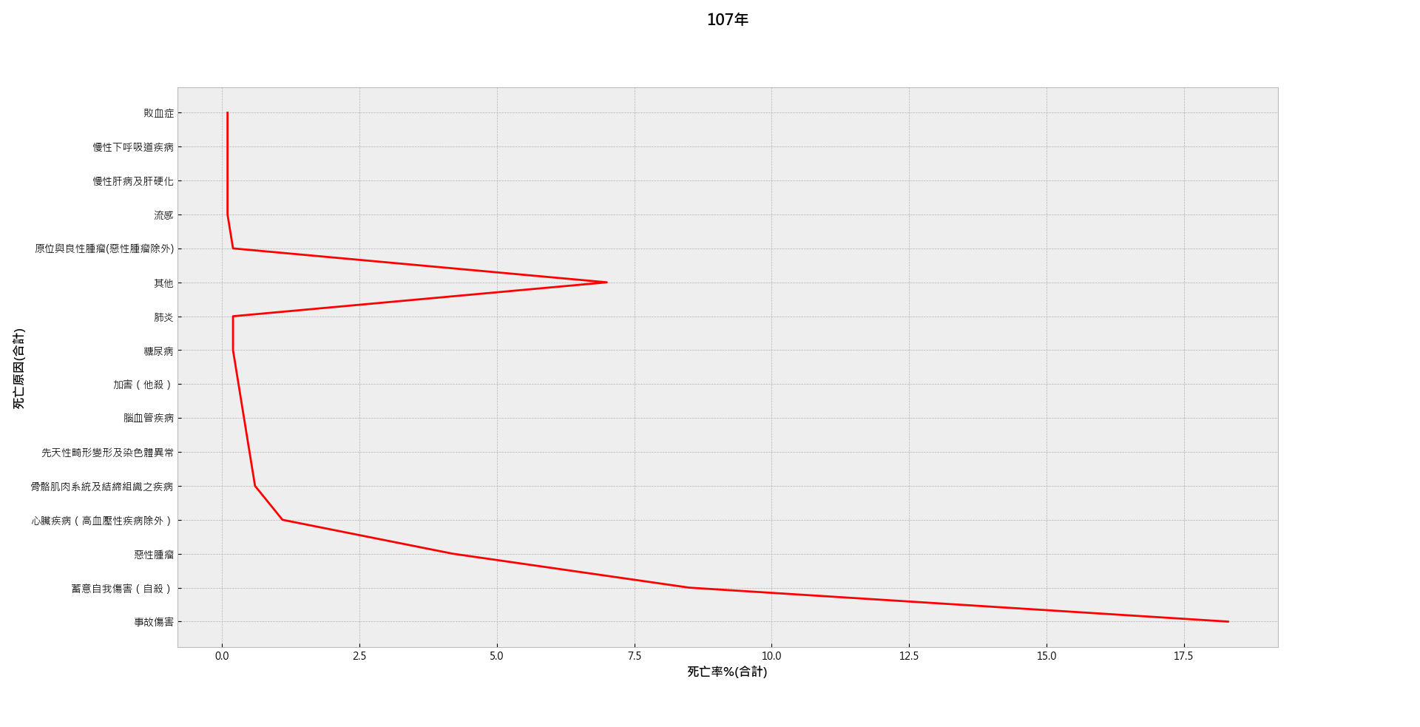
執行結果
自殺率比較(青少年為主)107年

Slide 12
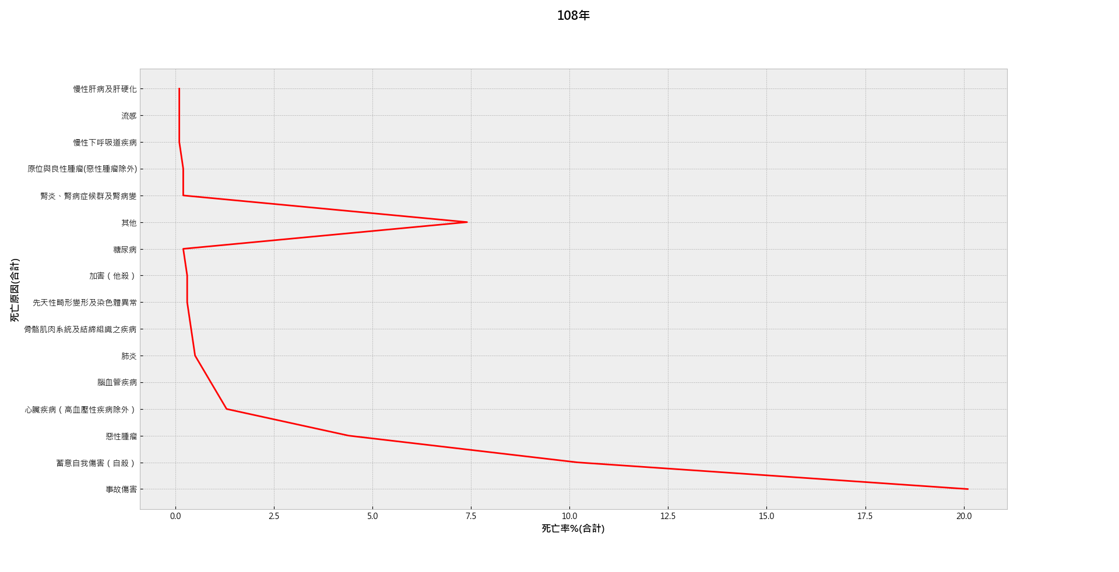
執行結果
自殺率比較(青少年為主)108年

Slide 13
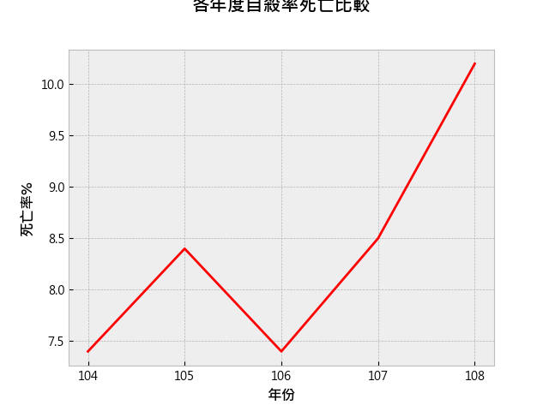
執行結果
各年度自殺率比較

Slide 14
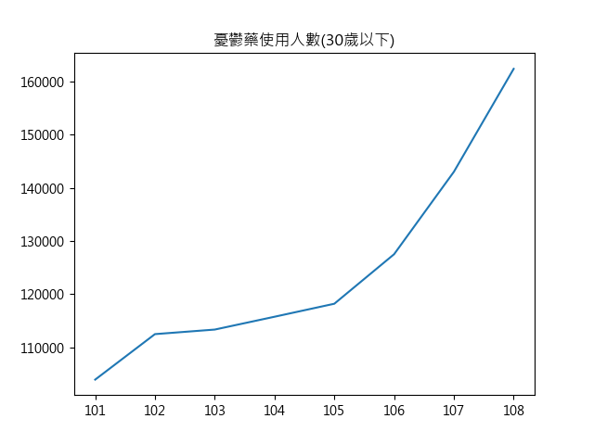
執行結果
抗憂鬱藥使用數成長

Slide 15
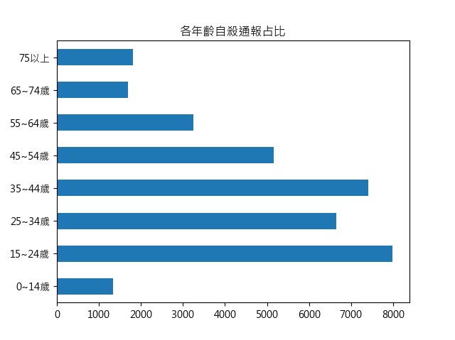
執行結果
自殺年齡通報占比

Slide 16
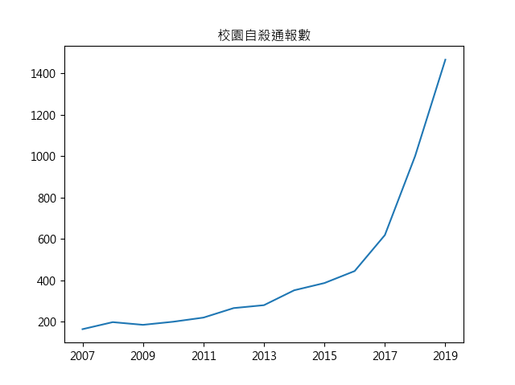
執行結果
校園自殺通報成長

Slide 17
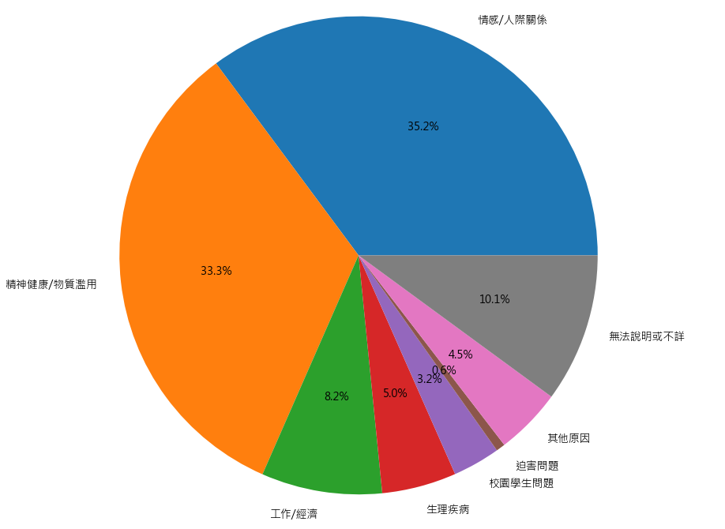
執行結果
死亡原因108年

Slide 18
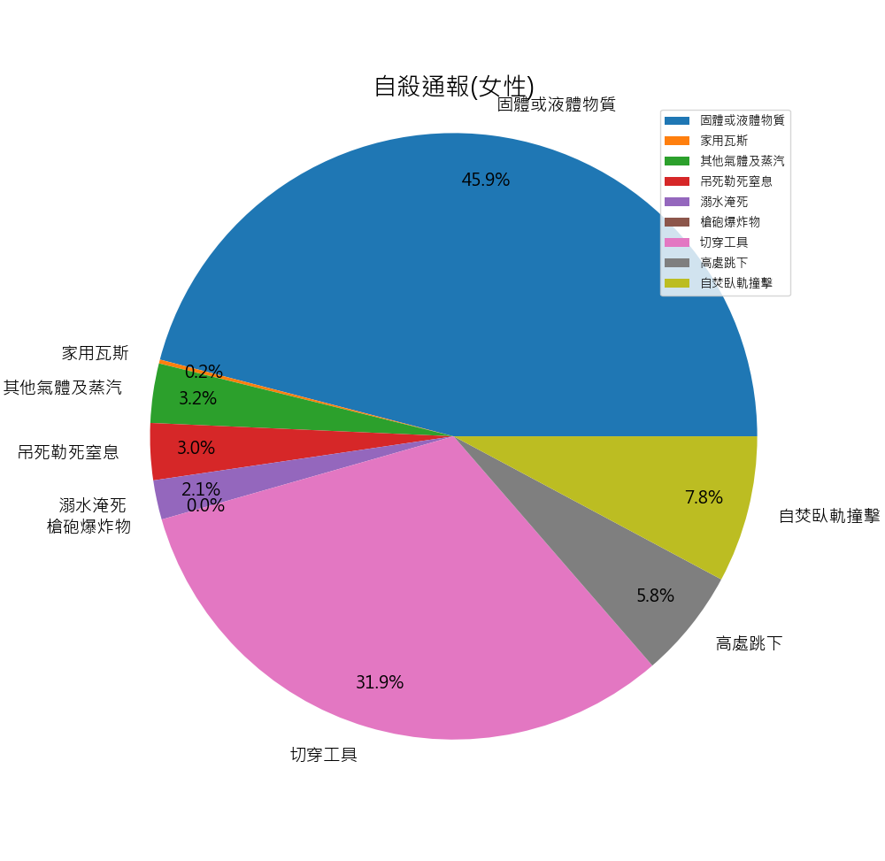
執行結果
自殺方式(女性)

Slide 19
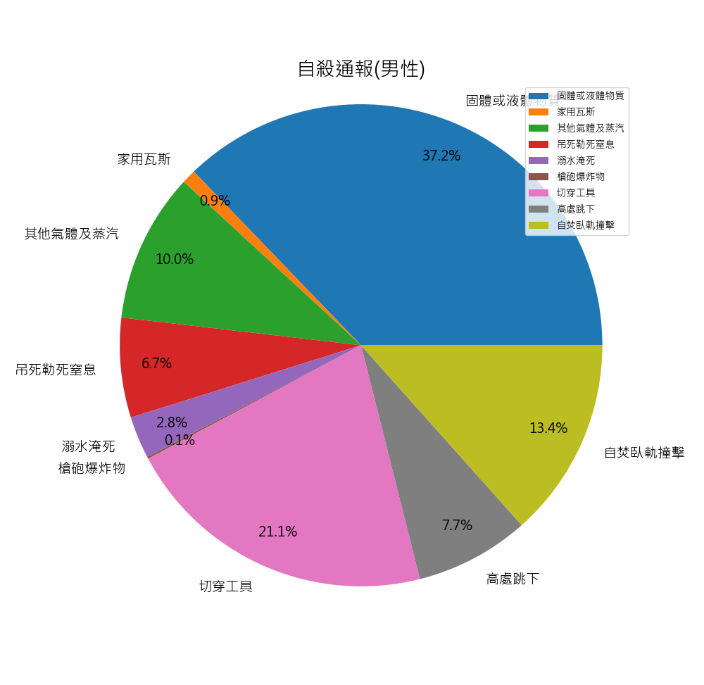
執行結果
自殺方式(男性)

Slide 20
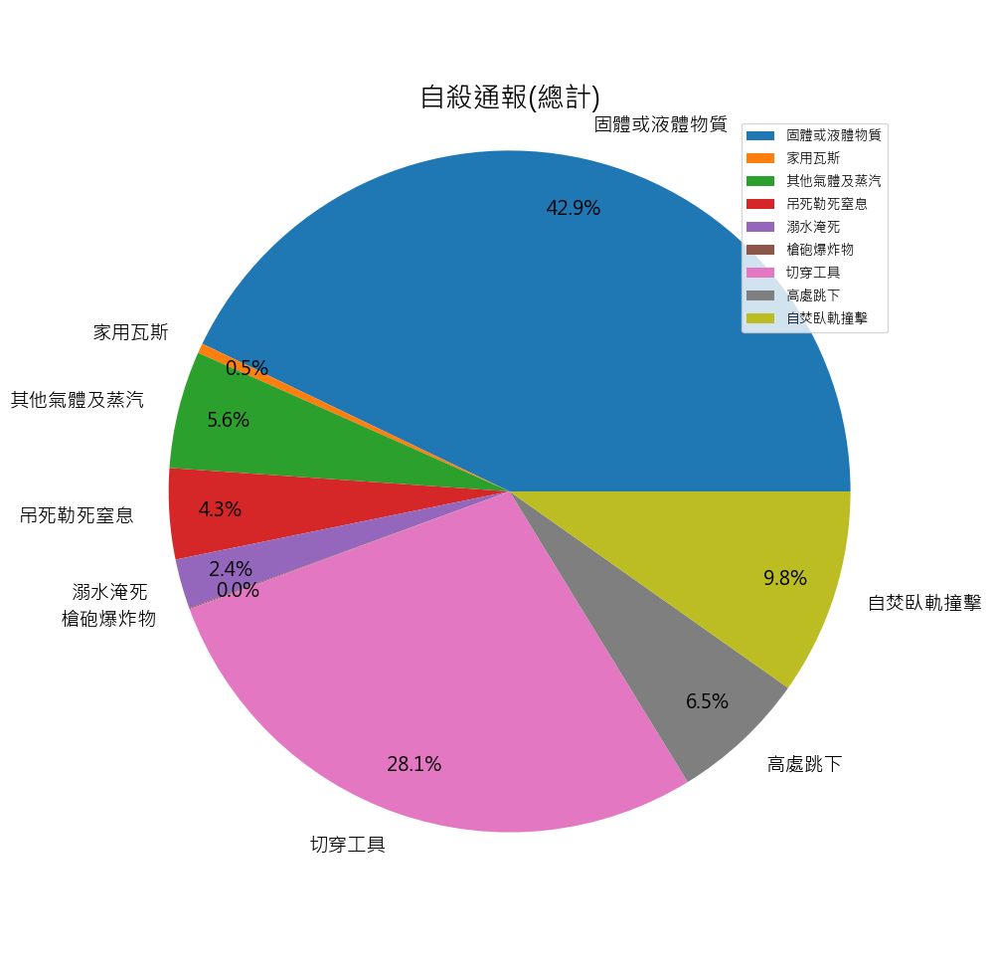
執行結果
自殺方式(總計)

Slide 21

影片網址
https://youtu.be/zbqAD5H3i30

Slide 22
專題心得
利用上課所學得的程式碼相關知識，我們能夠更容易去一次處理大量資料，並且加以整理分析，從中獲取需要的關鍵。
近幾年抗憂鬱藥使用人數逐年提高，顯現出國人的身心狀況出問題，自殺通報中校園的數量提升，代表我們的學生需要幫助。青少年在各年齡的自殺率逆勢提升的問題，甚至自殺佔據該年齡死因的第二大來源，應該趁早行動，透過整個社會之間的協調去解決該問題。

Slide 23
資料來源
衛生福利部心理及口腔健康司:https://dep.mohw.gov.tw/domhaoh/mp-107.html
衛生福利部統計處:https://dep.mohw.gov.tw/dos/lp-1723-113-1-20.html
社團法人台灣自殺防治協會:https://www.tsos.org.tw/web/page/suicidedata
中時新聞:https://www.chinatimes.com/realtimenews/20201117003012-260405?chdtv
風傳媒:https://www.storm.mg/article/3247062?page=1

Slide 24
待在原地
讓我去擁抱你吧

